Slide 1

Я патриот своей страны
Презентация подготовлена ответственным за воспитательную работу кафедры общей и клинической биохимии с курсом ФПК и ПК Т.В.Тихон

Slide 2
ПАТРИОТ, -а; м. [от греч. patriōtēs - земляк, соотечественник]
Тот, кто любит свою отчизну, верен своему народу, готов на личные жертвы и подвиг во имя родины
Большой толковый словарь

Slide 3
Мы часто обращаемся к патриотизму, не всегда понимая его суть. Мы уже даже привыкли, что под лозунгом патриотизма реализуются чьи-то политические цели, а еще чаще – конкретные бизнес-интересы. Между тем патриотизм – это не политическое понятие

Slide 4
По заказу Белорусского института стратегических исследований в октябре–ноябре 2020 года ГНУ «Институт социологии НАН Беларуси» проведен опрос населения Беларуси в возрасте от 18 лет и старше, посвященный вопросам исторического прошлого и патриотизма.
Общий объем выборки составил 1317 респондентов

Slide 5
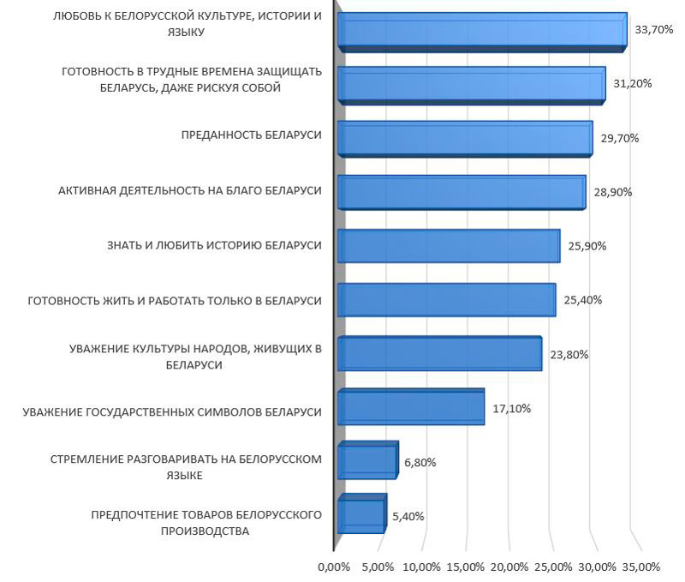

Slide 6
Телефонный опрос Мнение населения Республики Беларусь о патриотизме проведен 28.02.-17.03.2023

Slide 7
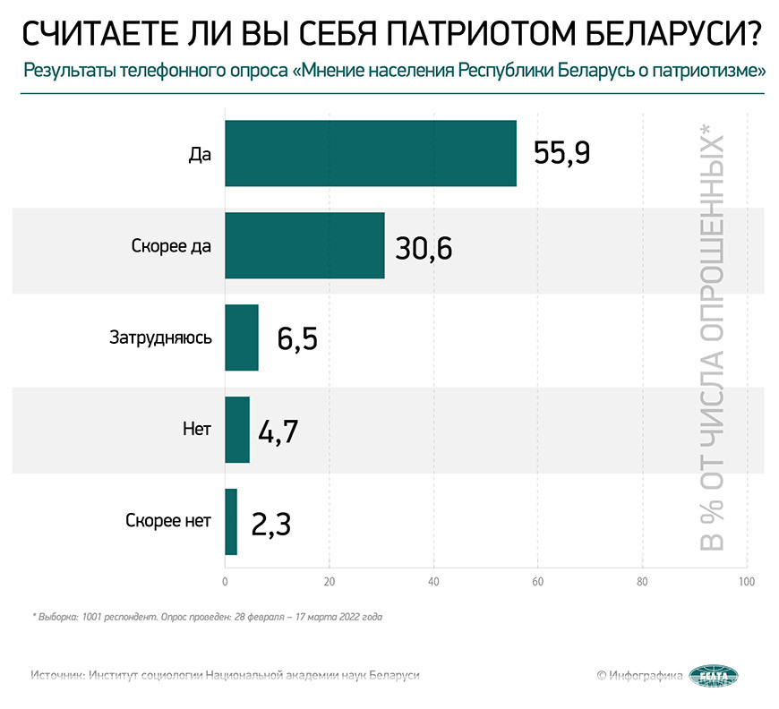

Slide 8
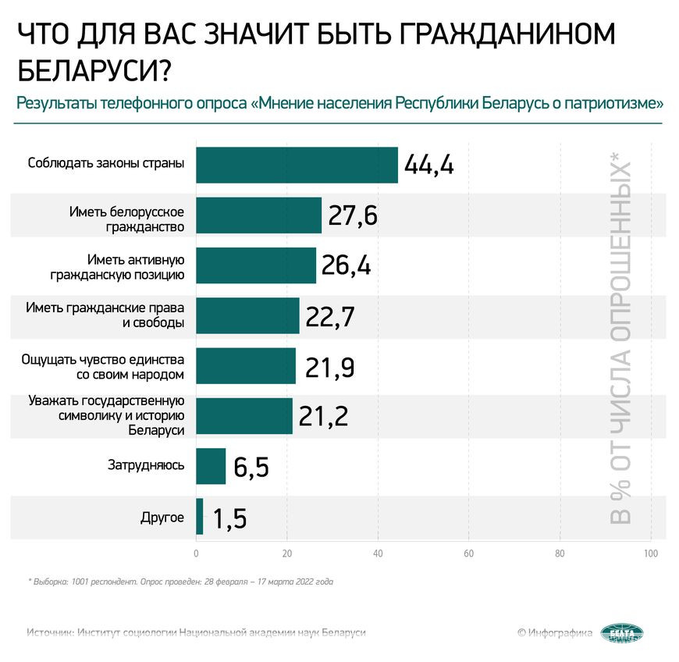

Slide 9
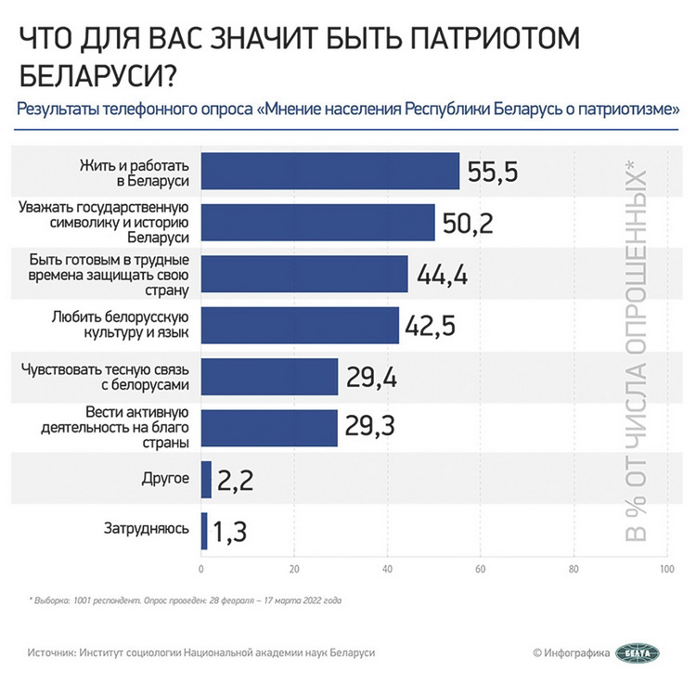

Slide 10
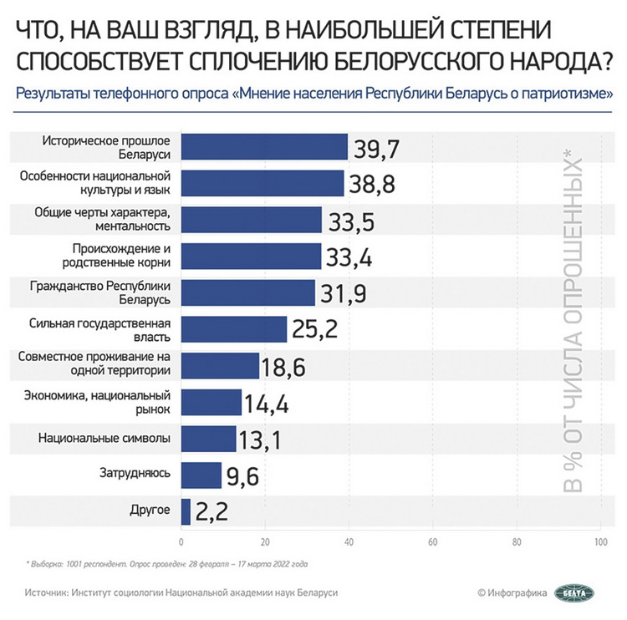

Slide 11
Патриотизм – это не значит только одна любовь к своей Родине. Это гораздо больше… Это — сознание своей неотъемлемости от Родины и неотъемлемое переживание вместе с ней её счастливых и её несчастных дней.
Алексей Николаевич Толстой

